Slide 1
أوراق عمل وحدة
(يلتزم بقواعد الأمن والسلامة)

Slide 2
تدريب الطالب على كيفية استخدام الأدوات الكهربائية بشكل أمن وصحيح مثل :
- طريقة تركيب واير الكهرباء في الفيشة.
- طريقة تشغيل زر الكهرباء

Slide 3
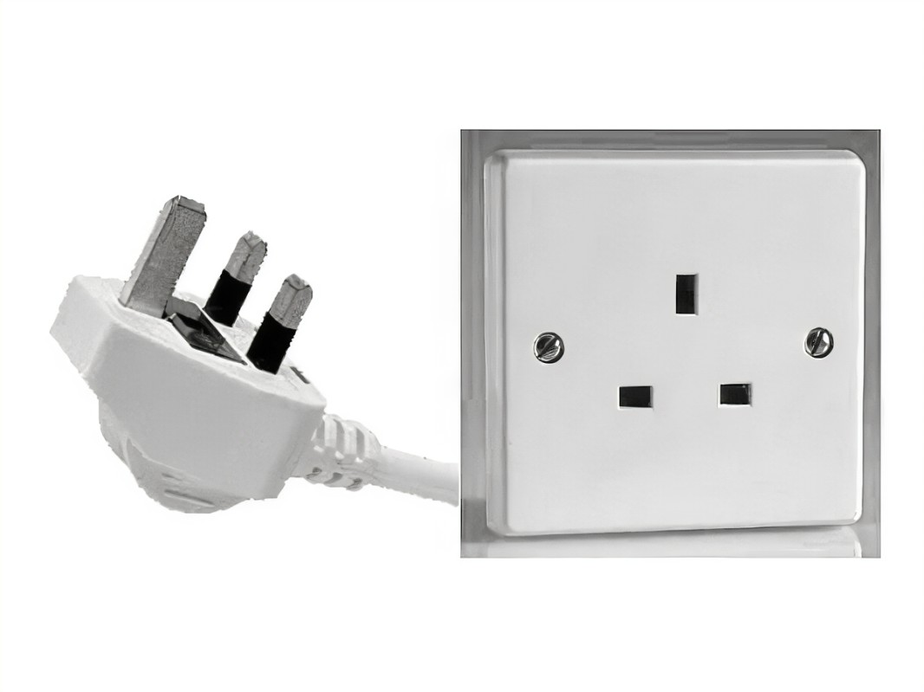

Slide 4
